Slide 1
СОФИЙСКИ УНИВЕРСИТЕТ “СВ. КЛИМЕНТ ОХРИДСКИ” Факултет по математика и информатика Катедра „Компютърна информатика” ПРЕЗЕНТАЦИЯ НА ДИПЛОМНА РАБОТА Решение на задача за reinforcement обучение на обект с непрекъснати състояния с невробиологичен симулатор NEST
СТУДЕНТ: Борислав Марков , 0MI3400048
Магистърска Програма: Изкуствен Интелект
Ръководител: Проф. Петя Копринкова-Христова (ИИКТ, БАН)

Slide 2
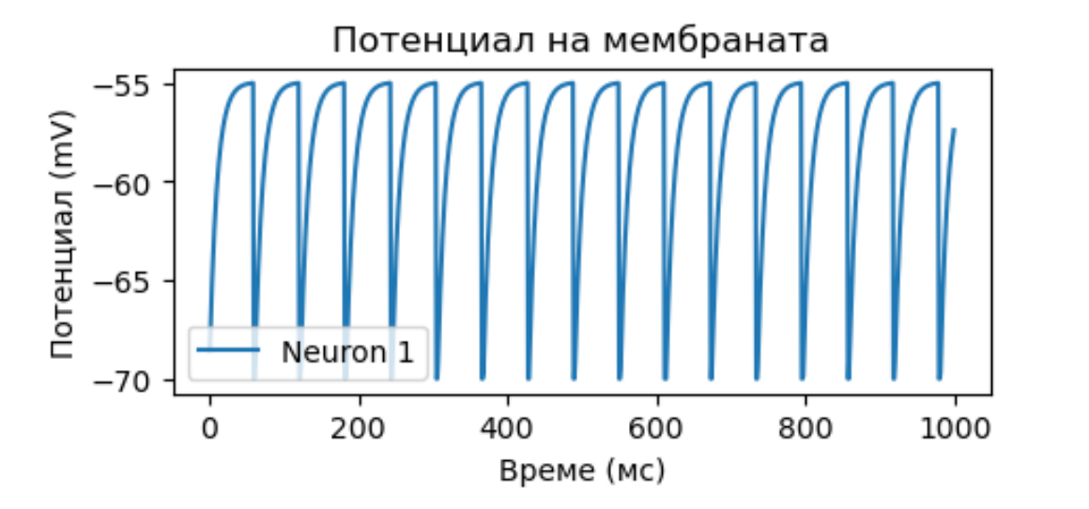
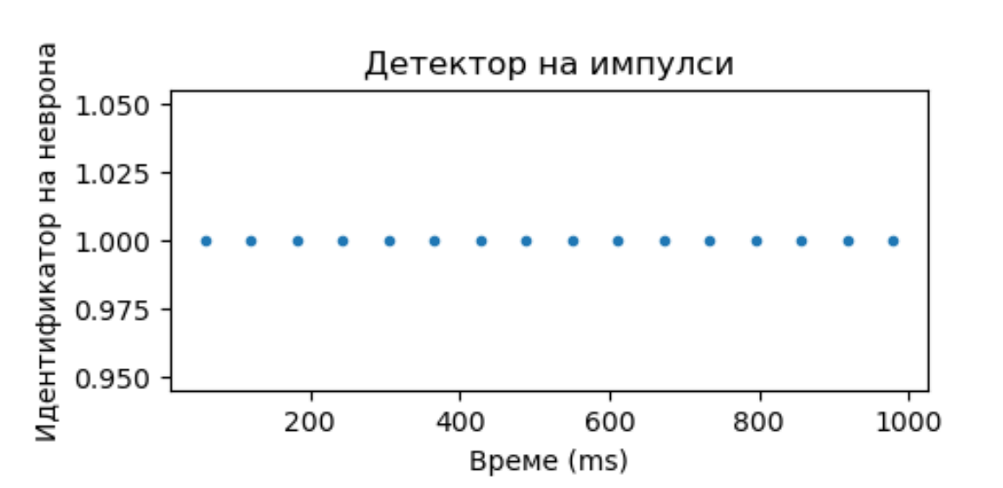
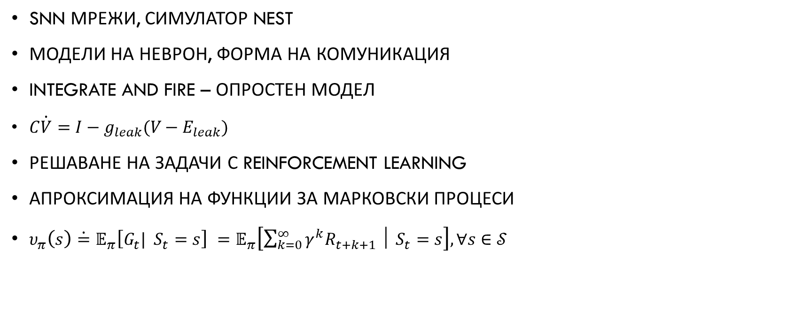
Роля на невробиологията в света на изкуствения интелект
SNN Мрежи, Симулатор NEST
Модели на неврон, форма на комуникация
Integrate and FIRE – опростен модел
$C\dot{V}=I−g_{leak}(V−E_{leak})$
Решаване на задачи с REINFORCEMENT LEARNING
Апроксимация на функции за марковски процеси
$υ_{π}\left(s\right)\dot{=}𝔼_{π}\left[G_{t}| S_{t}=s\right] =𝔼_{π}\left[\sum_{k=0}^{∞}{γ^{k}R_{t+k+1}}│ S_{t}=s\right], ∀s∈𝒮$

Slide 3
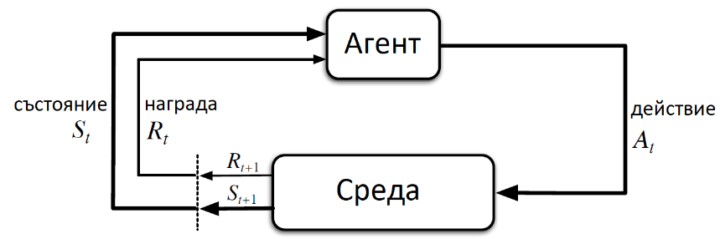
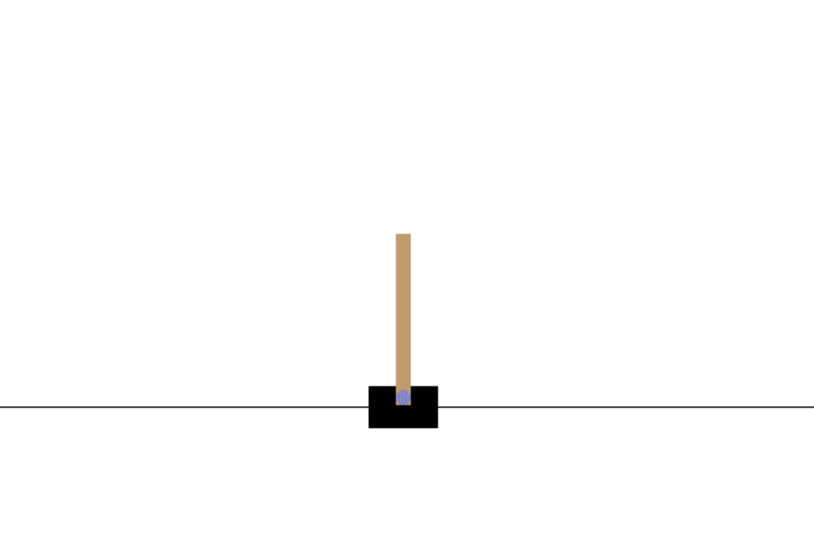
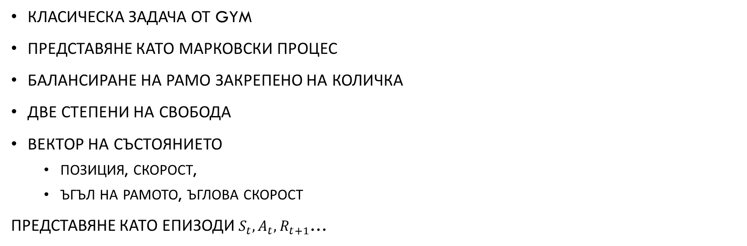
CART POLE
Класическа задача от GYM
Представяне като МАРКОВСКИ ПРОЦЕС
Балансиране на рамо закрепено на количка
Две степени на свобода
Вектор на състояниетО
ПОЗИЦИЯ, Скорост,
ЪГЪЛ на рамото, ъглова скорост
Представяне като епизоди ${{S_{t},A}_{t},R}_{t+1}$…

Slide 4
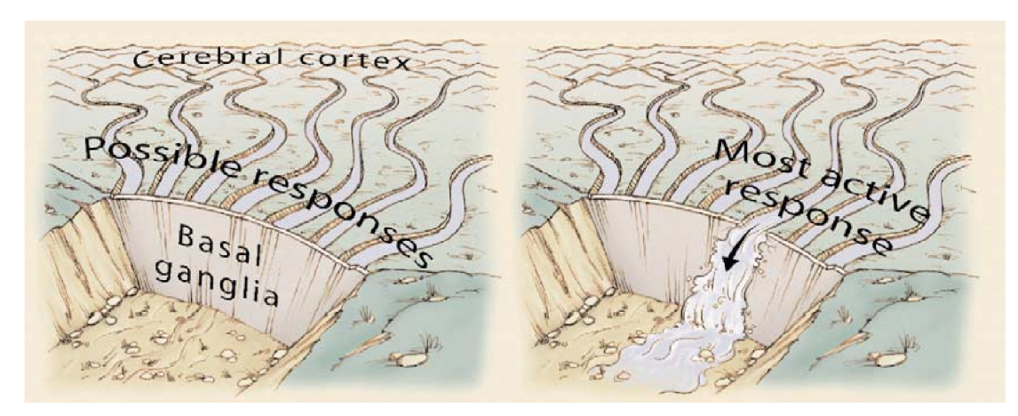
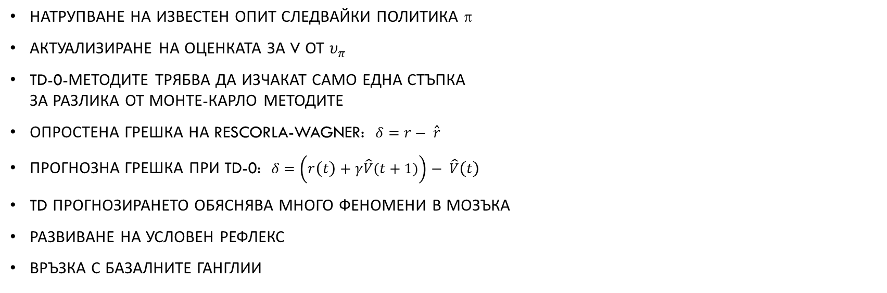
Методи с темпорална грешка (TD)
Натрупване на известен опит следвайки политика π
Актуализиране на оценката за V от $υ_{π}$
TD-0-Методите трябва да изчакат само една стъпка за разлика от МОНТЕ-КАРЛО методите
ОПРОСТЕНА ГРЕШКА НА Rescorla-Wagner: $δ=r− \hat{r}$
ПРОГНОЗНА ГРЕШКА ПРИ TD-0: $δ=\left(r\left(t\right)+γ\hat{V}(t+1)\right)− \hat{V}\left(t\right)$
TD Прогнозирането обяснява много феномени в мозъка
Развиване на условен рефлекс
Връзка с базалните ганглии
Gazzaniga M, Ivry R, Mangun G, (2002)

Slide 5
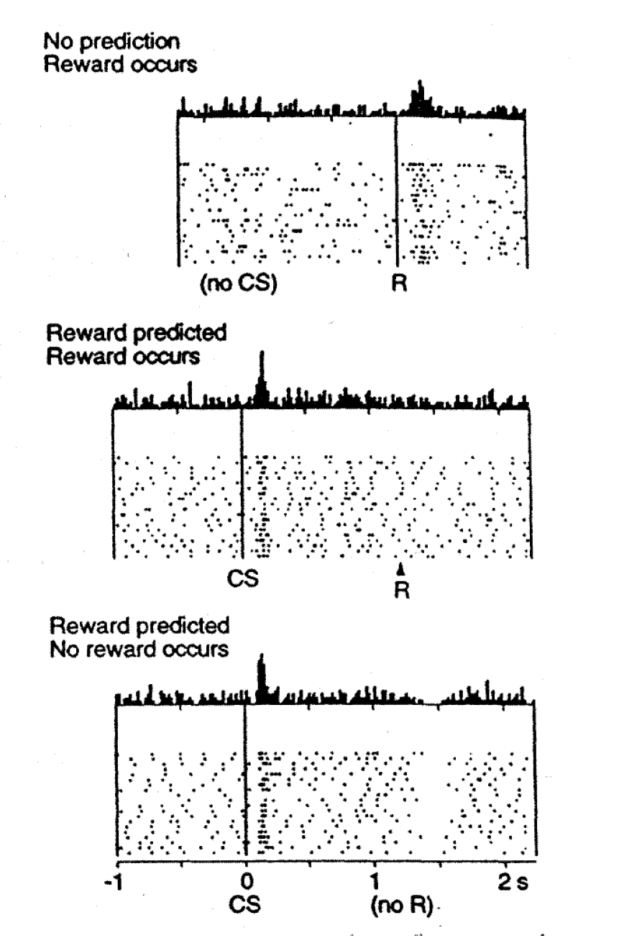
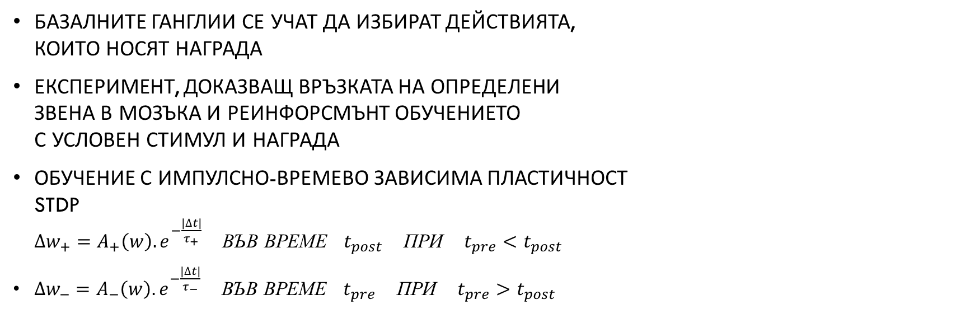
РОЛЯТА НА ДОПАМИНЪТ
Базалните ганглии се учат да избират действията, които носят награда
ЕКСПЕРИМЕНТ, доказващ връзката на определени звена в мозъка и реинфорсмънт обучението с условен стимул и награда
Обучение с импулсно-времево зависима пластичност STDP $∆w_{+}=A_{+}\left(w\right).e^{−\frac{|∆t|}{τ_{+}}}$ във време $t_{post}$ при $t_{pre}<t_{post}$
$∆w_{−}=A_{−}\left(w\right).e^{−\frac{|∆t|}{τ_{−}}}$ във време $t_{pre}$ при $t_{pre}>t_{post}$
Schultz, W., P. Dayan, and P. R. Montague. 1997

Slide 6
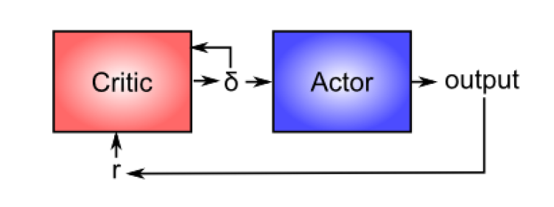
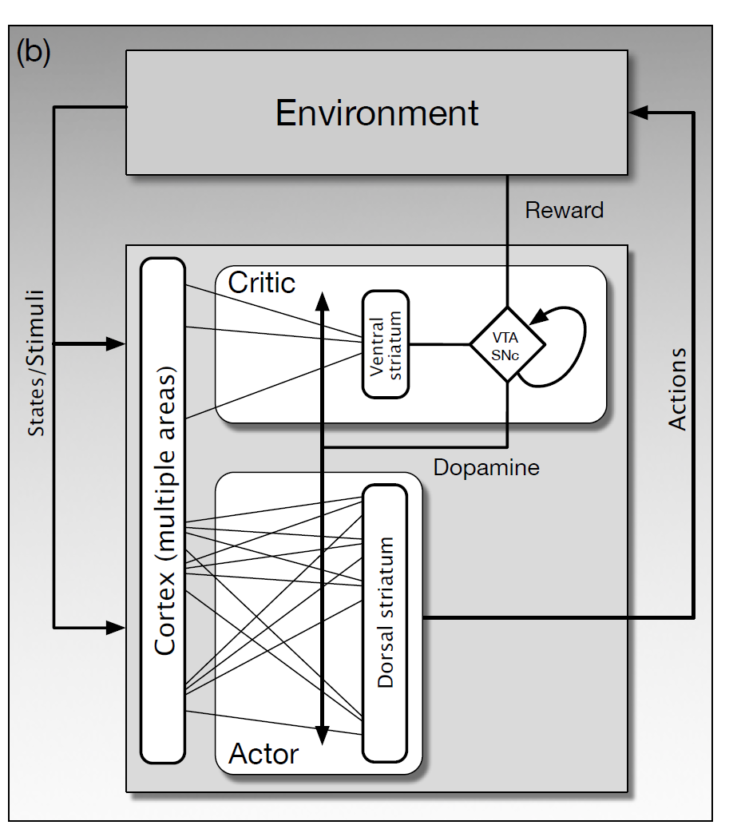
АКТьор-Критика
O’Reilly R et al. (2020),
«Актьорът» е компонент, който научава политикaта
«критикaта» е компонентът, който прогнозира бъдещите приходи и така помага на актьора да избере действие
Критиката използва TD алгоритъм
ЧРЕЗ Функцията-стойност КРИТИКАТА критикува действието на актьора чрез изпращане на TD грешки, до актьора
Критиката е отговорна за обработката на сигнала за възнаграждение (r), превръщайки го в грешка при прогноза на възнаграждението (δ)
Актьорът е отговорен за генерирането на двигателните действия при съответния сензорен вход и не го прави обработвайте награда или очакване за награда директно.
Sutton R, Barto A (2018)

Slide 7
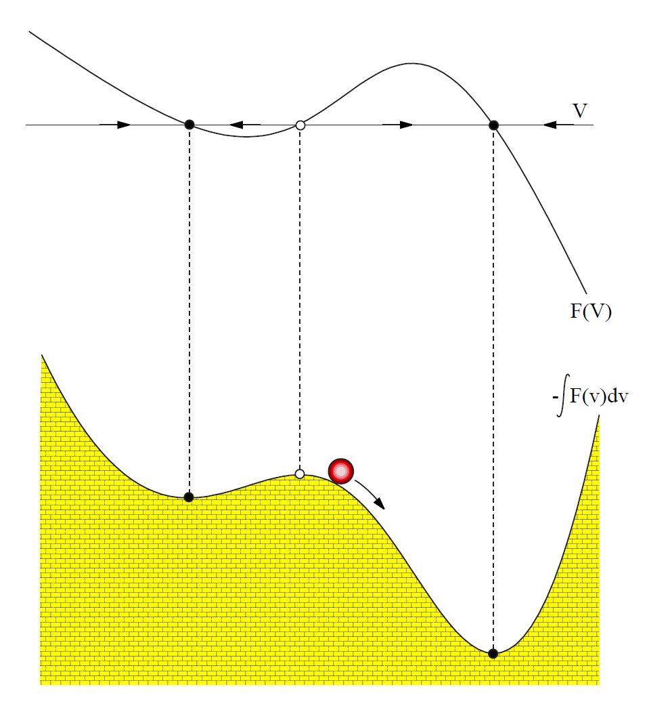
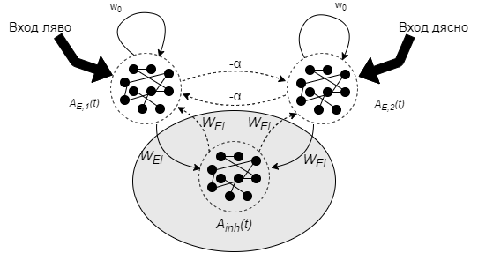
ПОБЕДИТЕЛЯТ печели всичко
МЕХАНИЧНА ИНТЕРПРЕТАЦИЯ
ТОПКА (БЕЗ ИНЕРЦИЯ) И СЕ ДВИЖИ КЪМ НАЙ-НИСКАТА ТОЧКА
ТОЗИ ЕФЕКТ НЕ Е ТЪРСЕН И ИСКАМЕ ДА ГО ИЗБЕГНЕМ
Izhikevich E (2005)
ЗА ИЗБЯГВАНЕ НА РАВНОВЕСНО ПОЛОЖЕНИЕ НА НЕВРОНИТЕ СЕ ПРИБЯГВА ДО ТЕХНИКА „ПОБЕДИТЕЛЯТ ПЕЧЕЛИ ВСИЧКО“ КЪДЕТО ГРУПА НЕВРОНИ СЕ СЪСТЕЗАВАТ
WTA – WINNER TAKE ALL
ВХОДНИЯТ СИГНАЛ ВЪЗБУЖДА НЕВРОНИТЕ, НО ВСЕКИ ЕДИН ОТ ТЯХ ПОТИСКА ВСИЧКИ ОСТАНАЛИ И СЕ СЪСТЕЗАВА С ТЯХ
Адаптация от Gerstner W, Kistler M, Naud R, Paninski L, (2014)

Slide 8
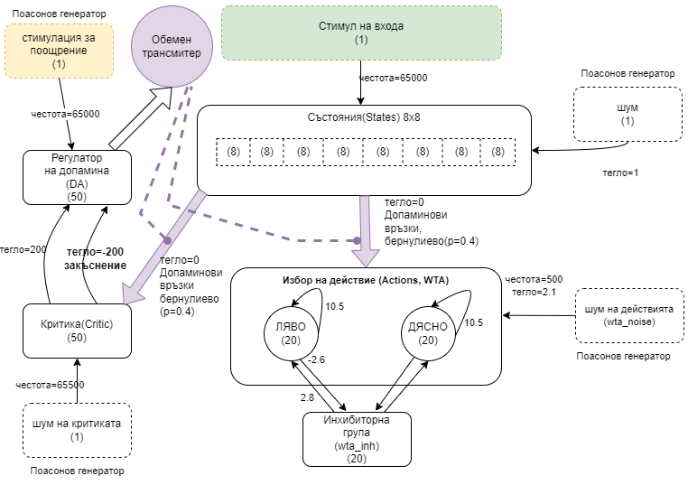

ПОСТАНОВКА за решаване
СКрипт на Python с библиотека NEST
Времеделене с три компонента
Разделяне на епизоди
ПРЕобразуване на входния сигнал
Време за релаксация на невроните
Използване на обемен трансмитер за допамин при STDP
Контролиране на шума
Закъснителна връзка при звено DA за изразяване на$V\left(S_{t−1}\right)$в уравнението:
$δ_{t−1}=R_{t}+γV\left(S_{t}\right)−V\left(S_{t−1}\right)$

Slide 9
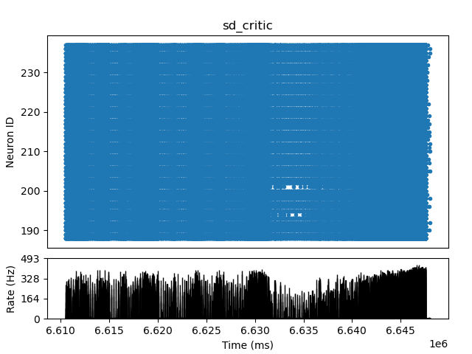
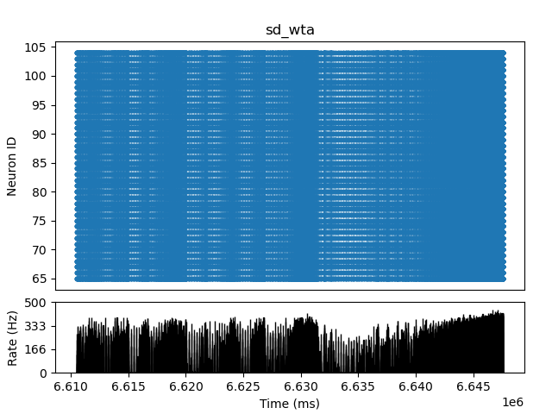
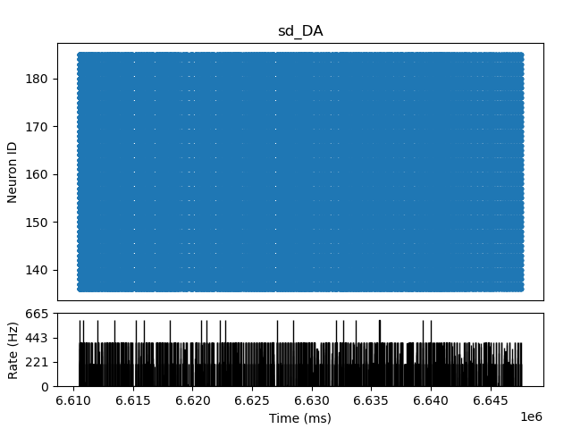
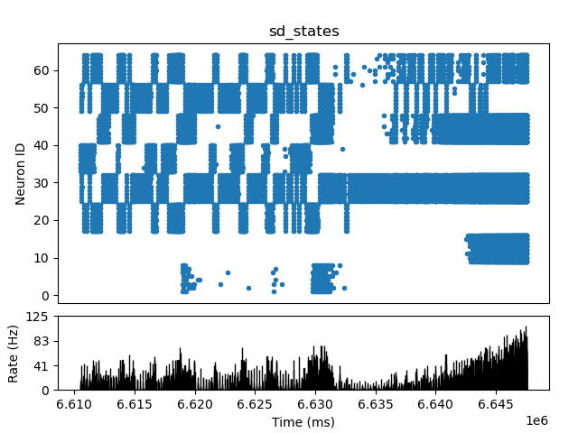
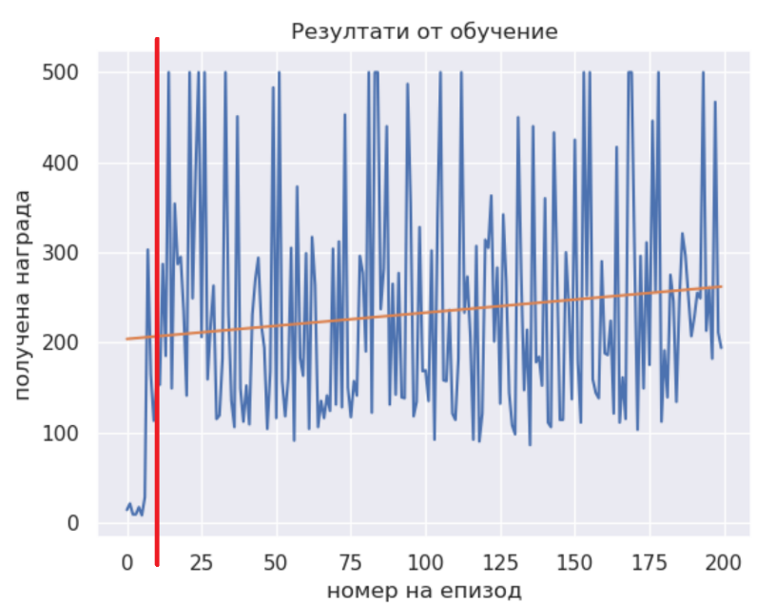
Резултати
РЕШЕНИЕ СЛЕД 7-МИ ЕПИЗОД
НАДМИНАВА РЕШЕНИЯ С КЛАСИЧЕСКИ NN
НАЛИЧИЕ НА СЛУЧАЕН ЕЛЕМЕНТ, НЕ ВСЕКИ ОПИТ ВОДИ ДО ОБУЧЕНИЕ
НАД 20 ХИПЕРПАРАМЕТЪРА НА МРЕЖАТА
СПАЙКОВЕ ЗА ПОСЛЕДНИЯ ЕПИЗОД НА НЕВРОННИТЕ ГРУПИ С ХИСТОГРАМА

Slide 10
Анализ на резултатиТЕ
Дипломната работа описва два експеримента с различни мрежи
Решение се достига с втория експеримент
РЕШЕНИЕТО Значително надминава baseline
Настройката на хиперпараметрите е много трудна поради липса на материали в интернет и огромният им брой
Идеи за бъдещо развитие
Избягване на експерименталното нагаждане на стойностите от входния сигнал
Допълнителни експерименти с хиперпараметрите
включване на Go и NoGo гейтове от базалните ганглии

Slide 11
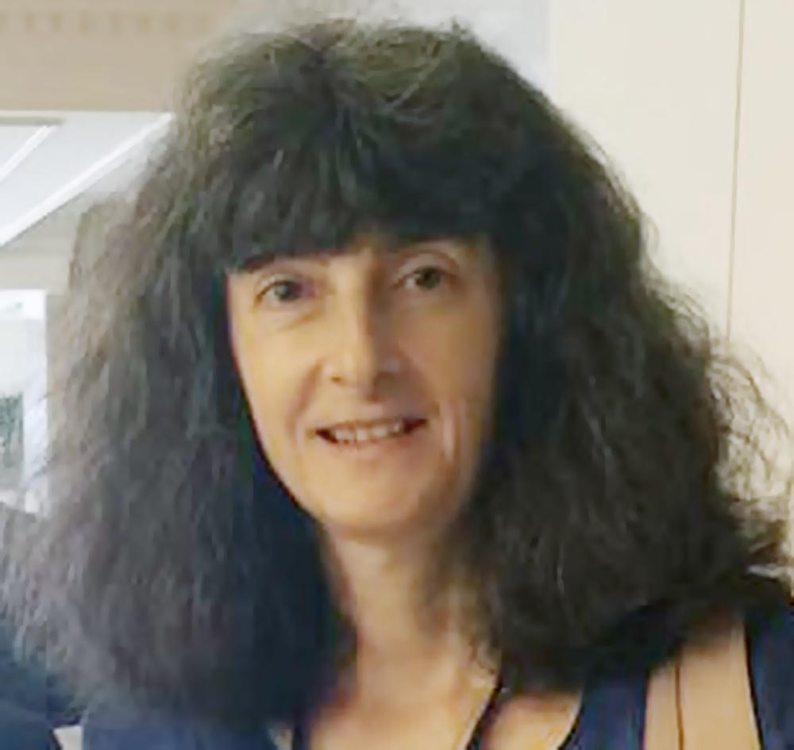
ИЗТОЧНИЦИ
Специални благодарности на
Проф. Петя Копринкова-Христова (ИИКТ), БАН
[1] Sutton R, Barto A (2018), Reinforcement Learning: An Introduction
[2] O’Reilly R et al. (2020), Computational Cognitive Neuroscience
[3] Izhikevich E (2005), Dynamical Systems in Neuroscience: The Geometry of Excitability and Bursting
[4] CartPole, OpenGym
[5] NEST simulator
[6] Gerstner W, Kistler M, Naud R, Paninski L, (2014), Neuronal Dynamics
[7] Potjans W, Morrison A, Diesmann M ,(2010), Enabling functional neural circuit simulations with distributed computing of neuromodulated plasticity
[8] Doya K (2000), Complementary roles of basal ganglia and cerebellum in learning and motor control, Current Opinion in Neurobiology 2000
[9] Koprinkova-Hristova P,(2020), Brain-Inspired Spike Timing Model of Dynamic Visual Information Perception and Decision Making with STDP and Reinforcement Learning
[10] Florian R (2007), Reinforcement Learning Through Modulation of Spike-Timing-Dependent Synaptic Plasticity
….

